Slide 1
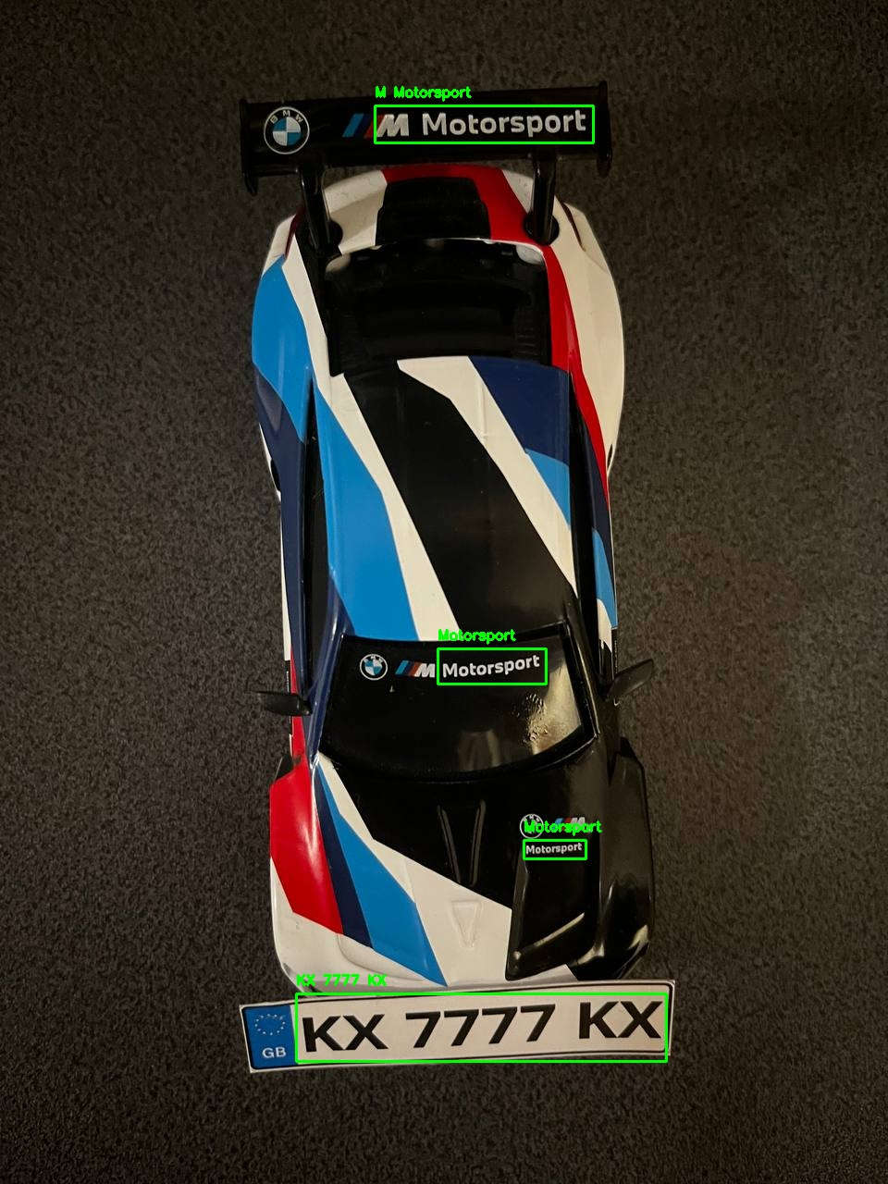
Proces tworzenia projektu "Cyber parking"
Zespół projektowy:
Vladyslav Borysenko 245106
Ernest Ilchenko 245108
Dominik Pustelnik 245905
Magdalena Kułacz 245856

Slide 2
Cele projektu
Naszym zadaniem jest stworzenie systemu nadzorowania parkingu samochodowego.
System ten ma rozpoznawać obiekty i je śledzić, monitorować stan zajętości miejsc parkingowych i poprawność manewrów oraz przechowywać zebrane dane.

Slide 3
Funkcjonalności systemu
Detekcja i śledzenie obiektów | Wykrycie i rozróżnianie obiektów Śledzenie ruchu
Rozpoznawanie tablic rejestracyjnych | Odczyt tekstu ze zdjęcia Weryfikacja poprawności numeru rejestracyjnego
Zarządzanie bazą danych | Przechowywanie upoważnionych numerów rejestracyjnych Przechowywanie aktualnego stanu zajętości parkingu Zapis wykrytych zmian
Sterowanie bramkami wjazdowymi | Monitorowanie dystansu obiektu od bramki Wysyłanie sygnału do otwarcia lub zamknięcia bramki
Wizualizacja | Oznaczanie zajętych miejsc parkingowych Oznaczanie wykrytych obiektów
Zabezpieczenia przed błędami | Wychwytywanie fałszywych rozpoznań Odporność na złe oświetlenie
Wylistowaliśmy wszystkie potrzebne funkcjonalności, które podzieliliśmy na moduły:​

Slide 4
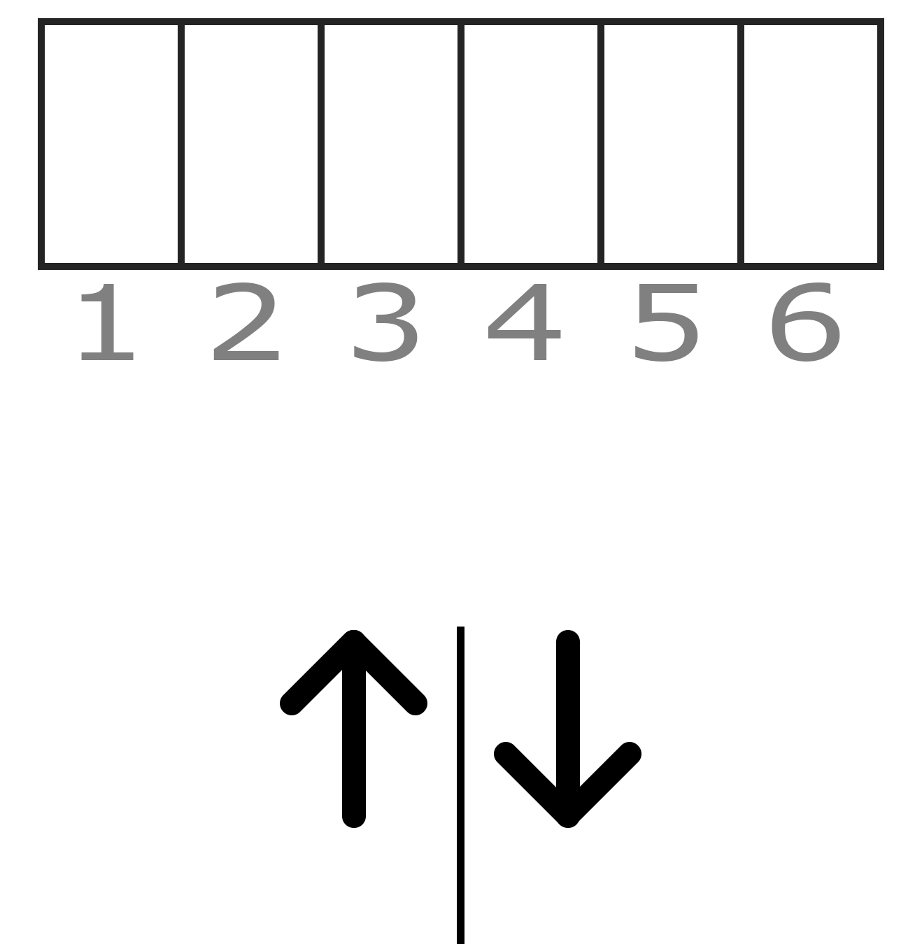
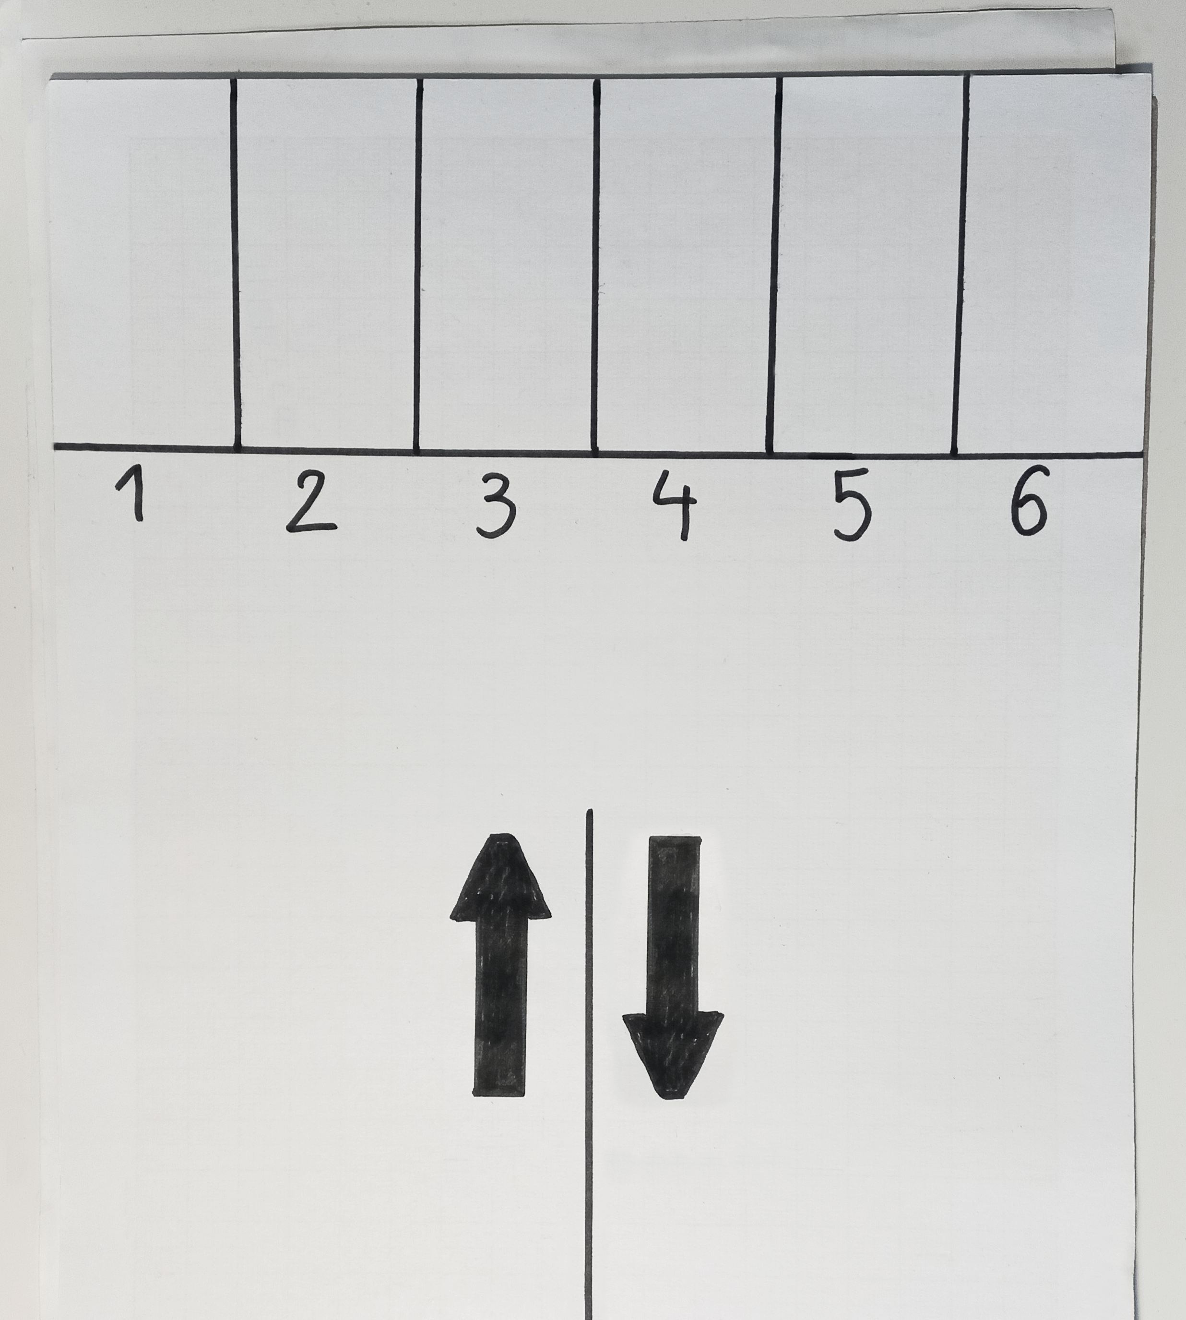
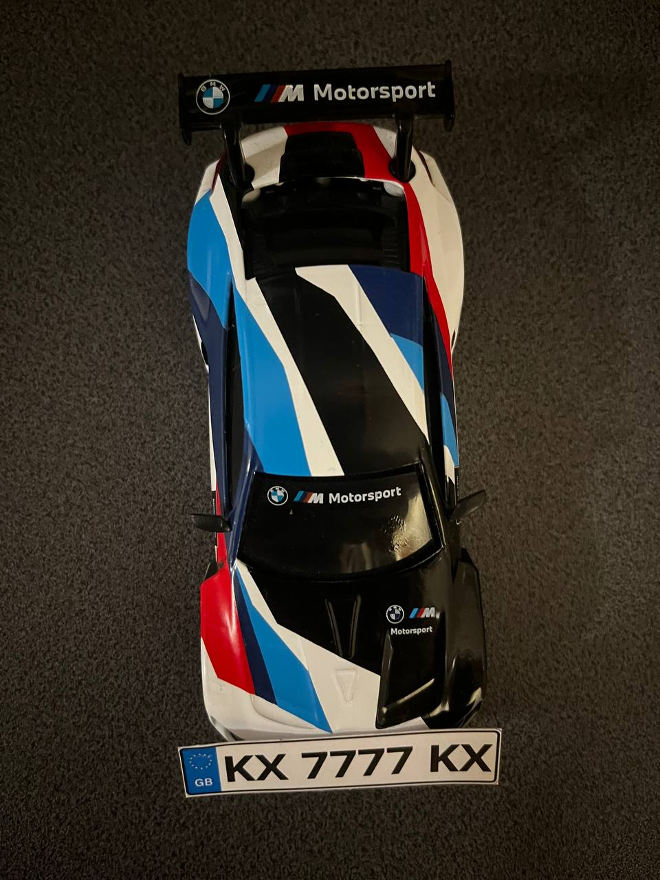
Stworzenie makiety
Wygenerowany graficzny schemat makiety
fizyczna makieta samochodu i parkingu

Slide 5
Scenariusze wydarzeń na parkingu
Opracowaliśmy i odwzorowaliśmy potencjalne sytuacje na parkingu, które nasz system powinien być w stanie obsłużyć.

Slide 6
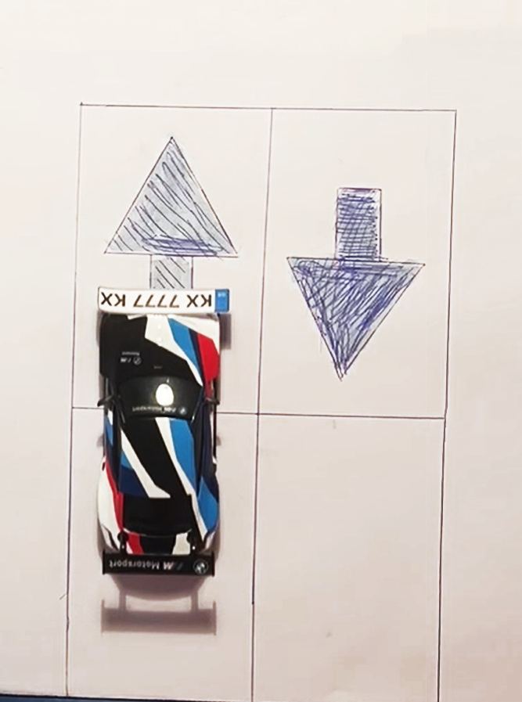
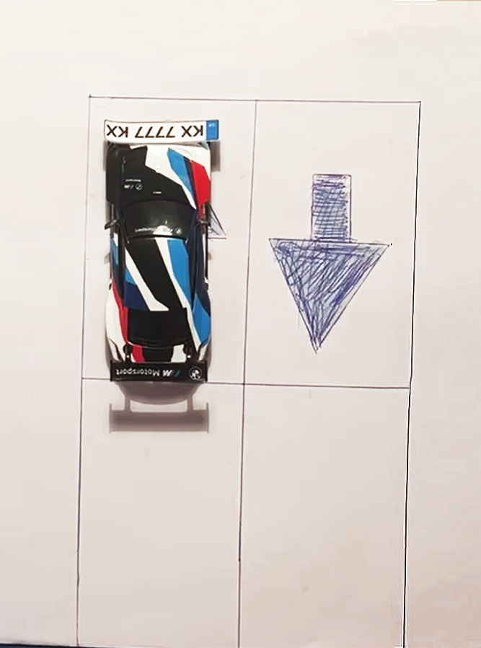
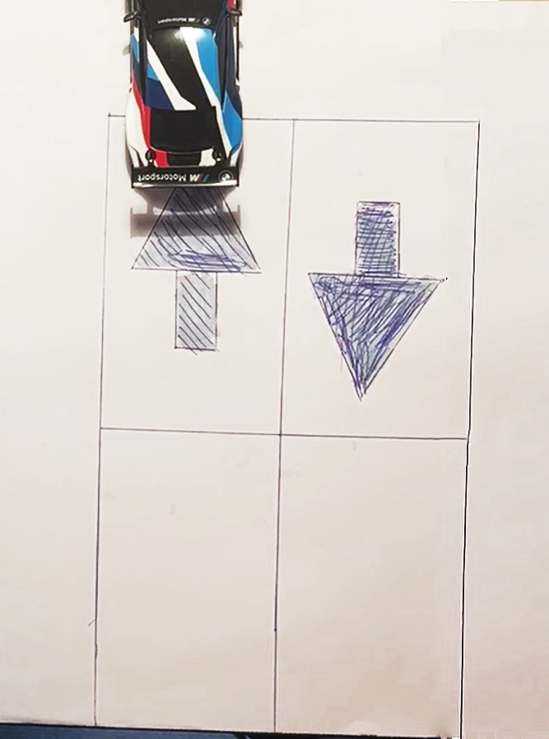
Wjazd samochodu na parking
rozpoznanie obiektu i zczytanie tablicy rejestracyjnej
zajęcie miejsca wjazdu
zweryfikowanie numeru rejestracyjnego i otworzenie bramki

Slide 7
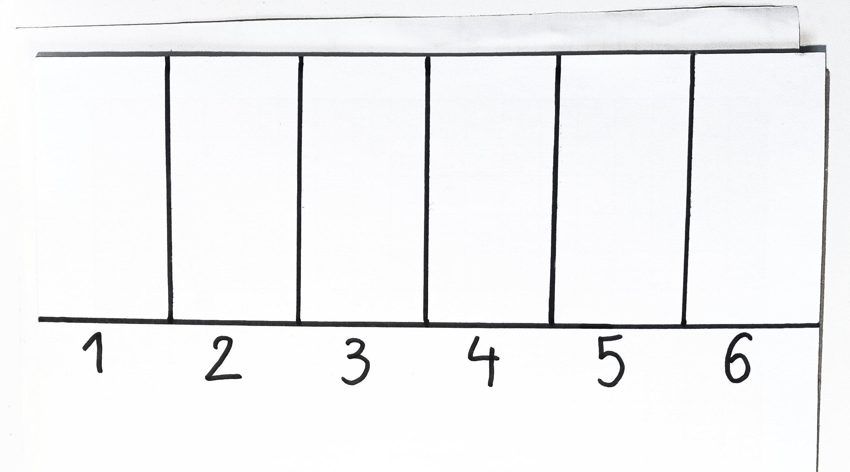
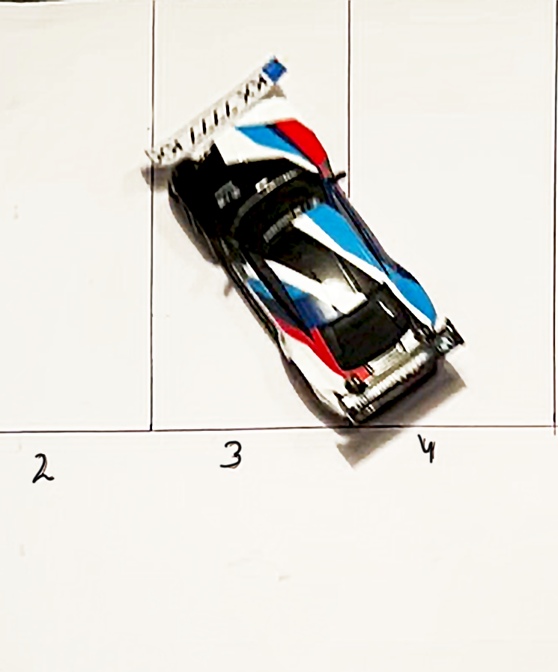
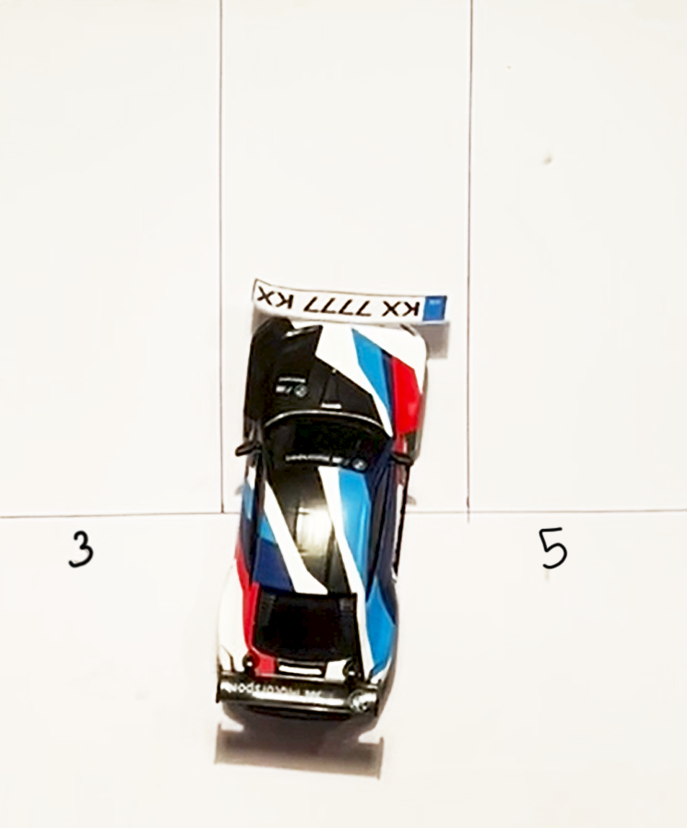
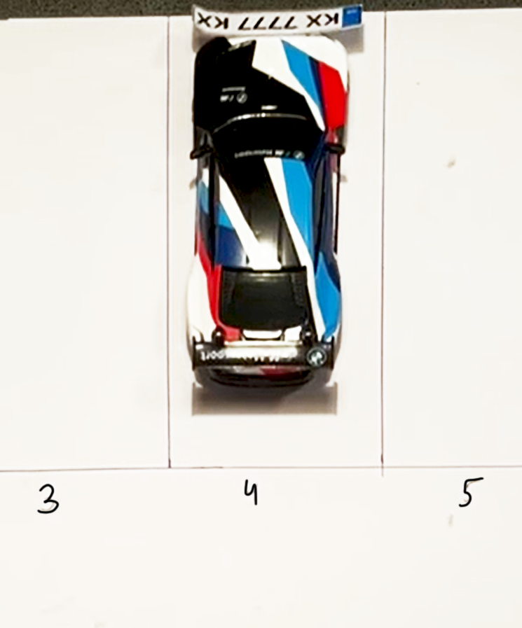
Zajęcie miejsca przez samochód
rozpoznanie miejsc parkingowych
zmiana statusu miejsca parkingowego na zablokowane
zmiana statusu miejsca parkingowego na zajęte

Slide 8
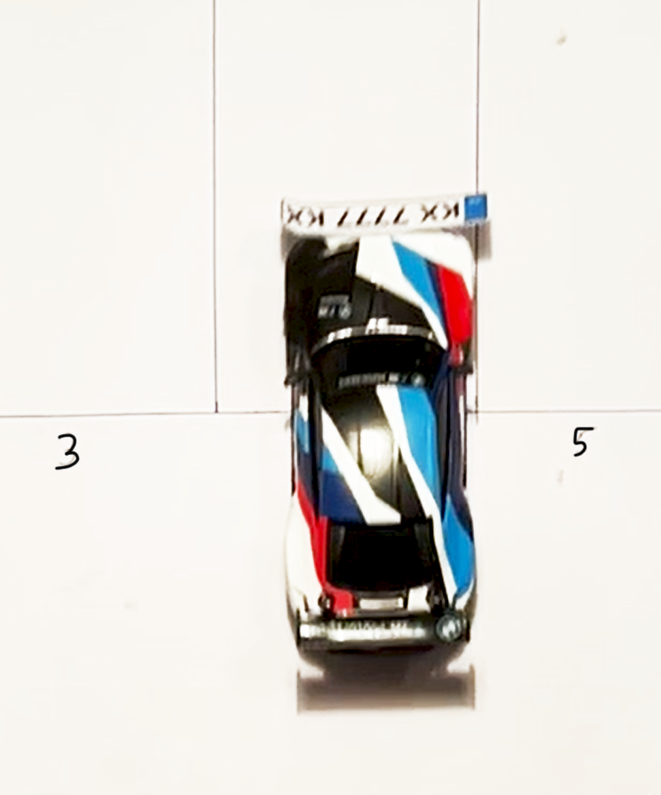
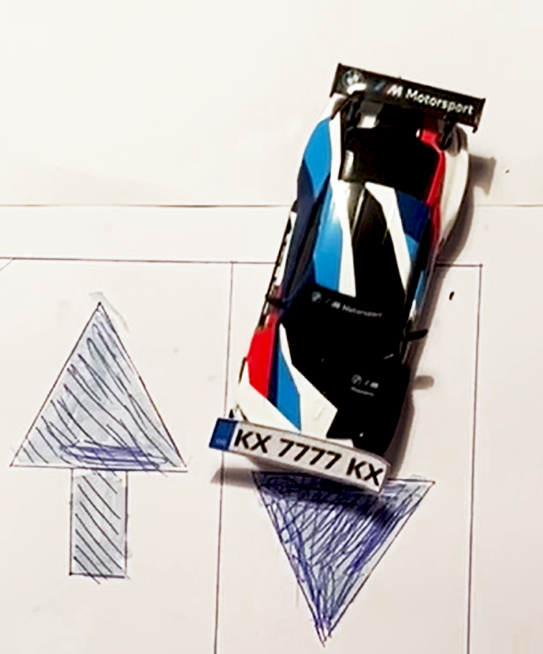
Wyjazd samochodu
zmiana statusu miejsca parkingowego na wolne
wykrycie samochodu przy wyjeździe i otworzenie bramki

Slide 9
Etapy tworzenia systemu

Slide 10
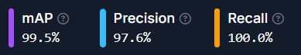
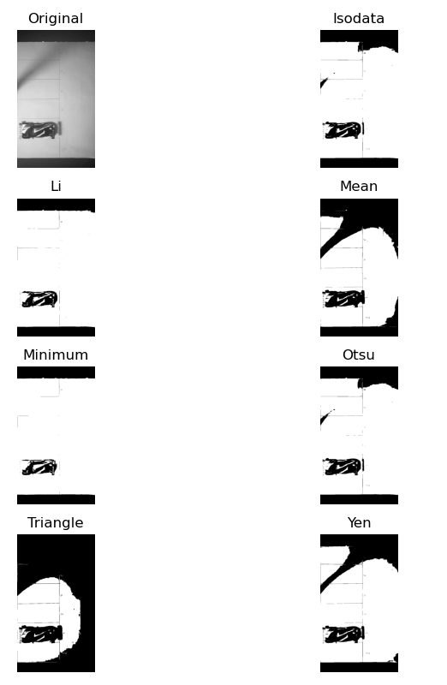
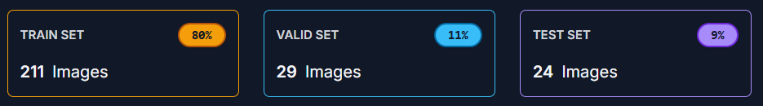
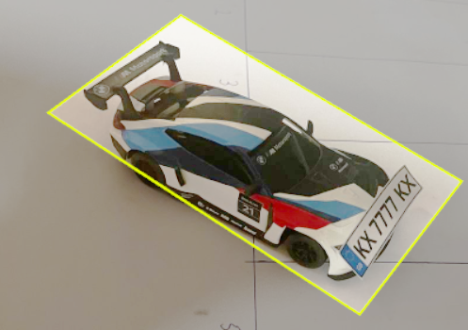
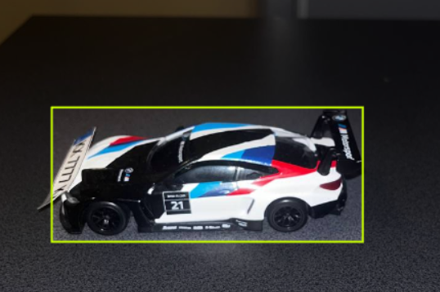
Detekcja i śledzenie obiektów
Wytrenowaliśmy model do detekcji pojazdów.
przetwarzanie obrazu

Slide 11
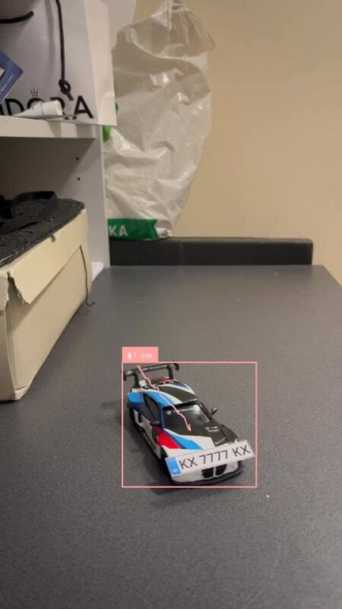
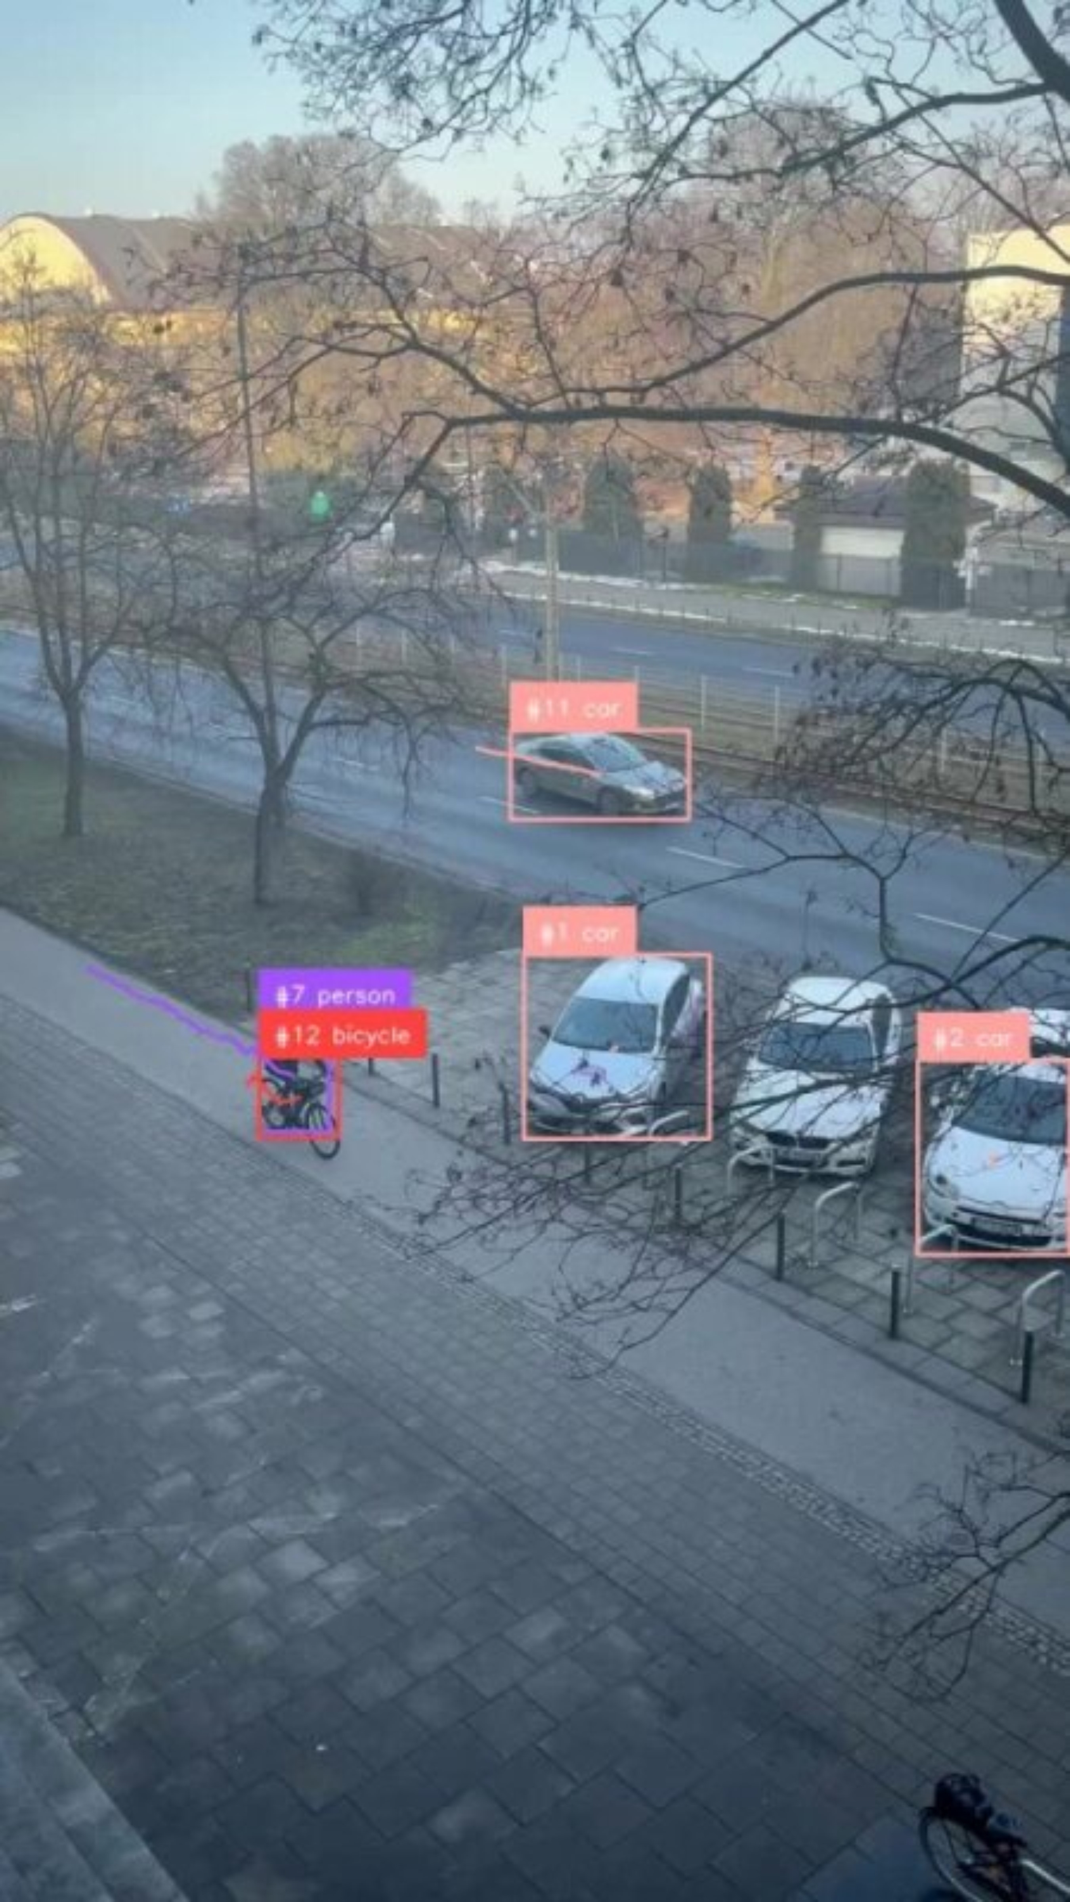
Detekcja i śledzenie obiektów
śledzenie obiektu
rozpoznawanie obiektów

Slide 12
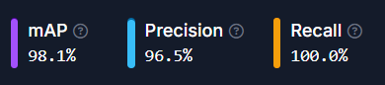

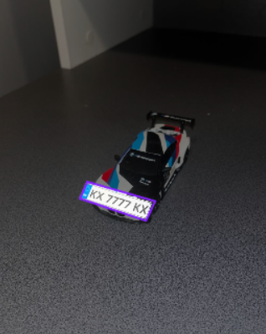
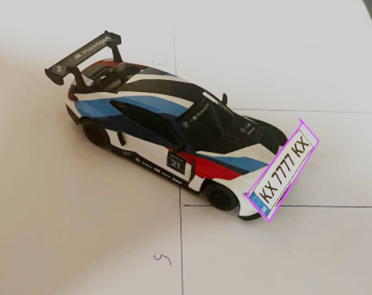
Detekcja tablic rejestracyjnych
Wytrenowaliśmy model do rozpoznawania tablic rejestracyjnych

Slide 13
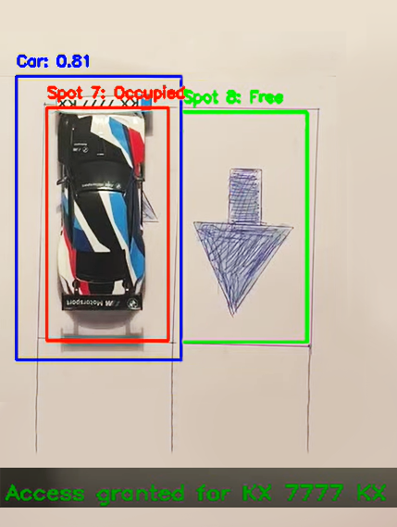
Wizualizacja
Dodaliśmy wizualne oznaczenia tj.:
status miejsca parkingowego
wykryty obiekt
numer rejestracyjny rozpoznanego pojazdu
zweryfikowanie numeru rejestracyjnego

Slide 14
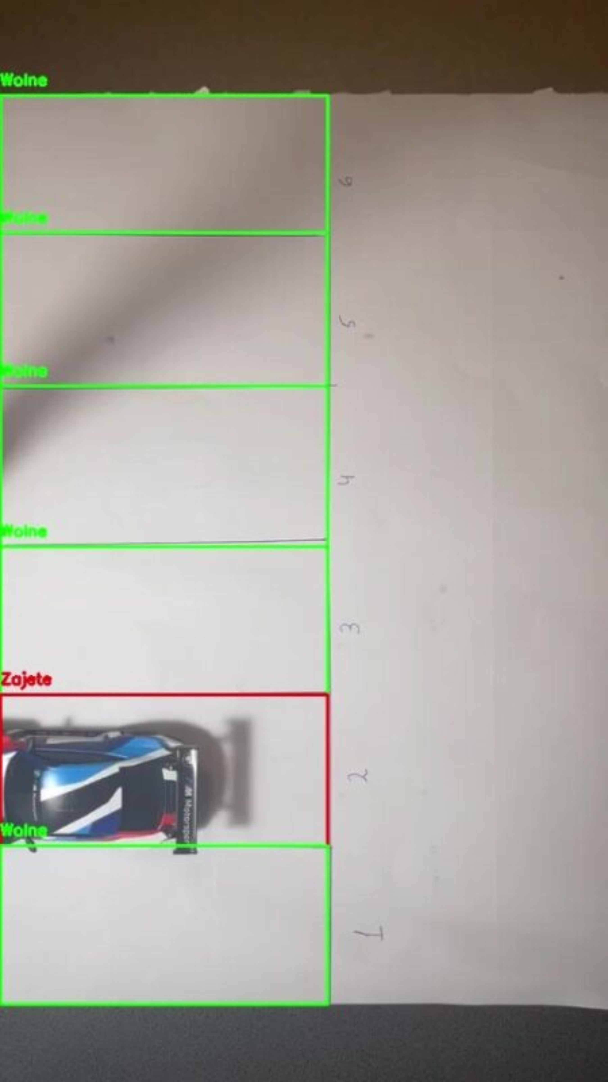
Baza danych i zajmowanie miejsc
Wykrycie obiektu na miejscu parkingowym
Obsługa zmian zajętości miejsc
Przechowywanie upoważnionych numerów rejestracyjnych

Slide 15
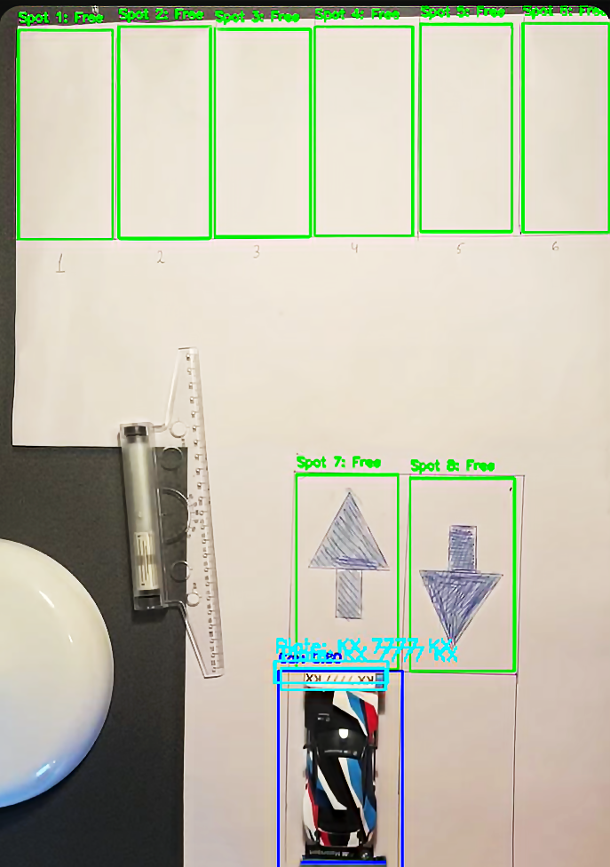
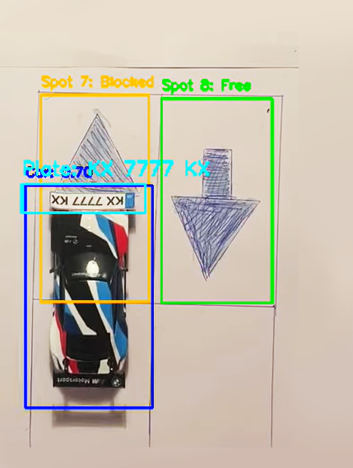
Sterowanie bramkami wjazdowymi
wykrycie pojazdu przed bramką
weryfikacja numeru rejestracyjnego
otworzenie bramki

Slide 16
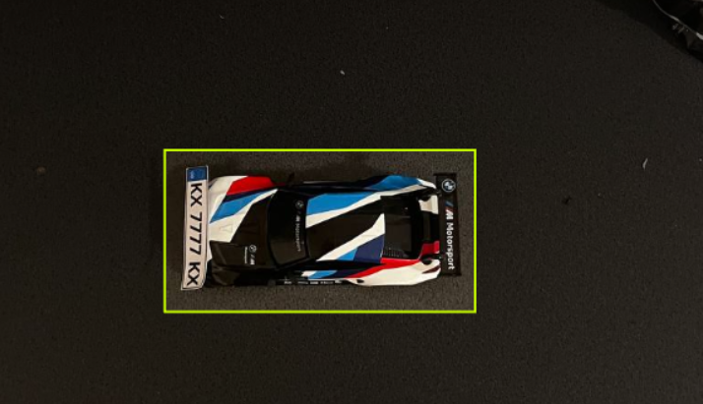
Zabezpieczenia przed błędami
zbyt długi czas otwarcia bramki gdy samochód stoi na miejscu wjazdowym
utrudniona detekcja obiektów na skutek złego oświetlenia
niepożądane zamknięcie się bramki w trakcie przejazdu
przejazd dwóch pojazdów na jednej weryfikacji numeru rejestracyjnego
Obsłużyliśmy potencjalne niebezpieczeństwa, jakie mogłyby zaistnieć w naszym systemie, tj.:
wykryto pojazd mimo złego oświetlenia

Slide 17
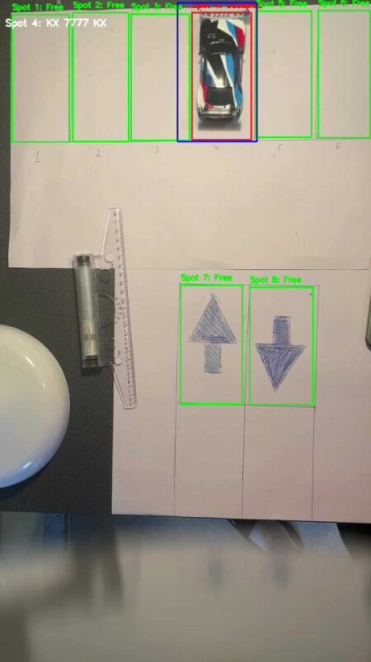
Podsumowanie i wynik końcowy
Po połączeniu wszystkich funkcjonalności w całość, otrzymaliśmy w pełni sprawny system monitorowania parkingu samochodowego.
Wynik naszej pracy przedstawia wideo:

